Slide 1
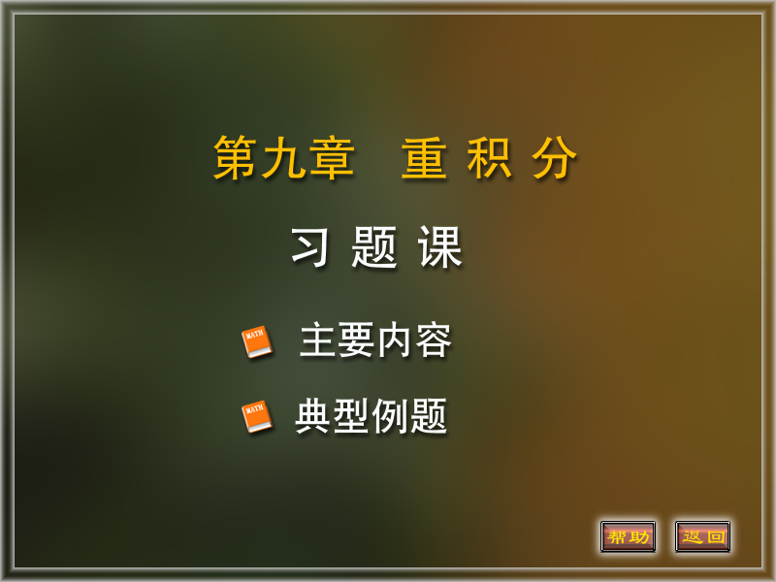

Slide 2
一、主要内容
定 义
定 义
二重积分
三重积分
几何意义
几何意义
性 质
性 质
计算法
计算法
应 用
应 用

Slide 3
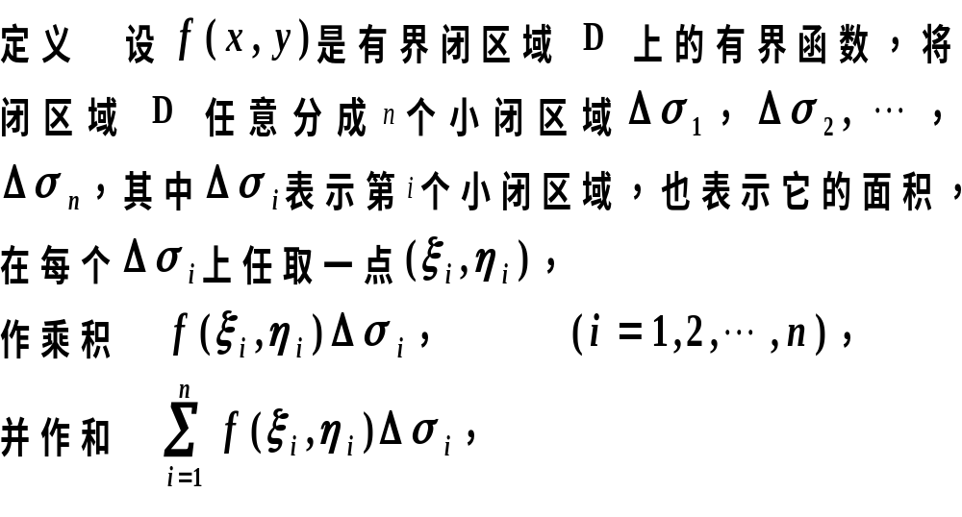
1、二重积分的定义

Slide 4
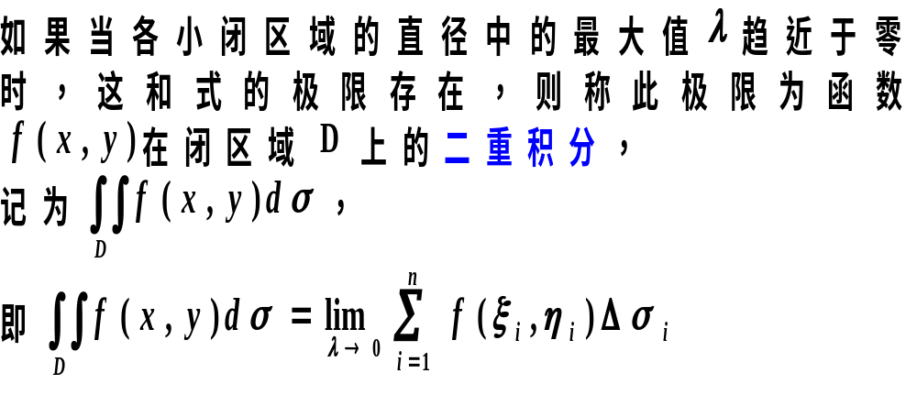
２、二重积分的几何意义
当被积函数大于零时，二重积分是柱体的体积．
当被积函数小于零时，二重积分是柱体的体积的负值．

Slide 5

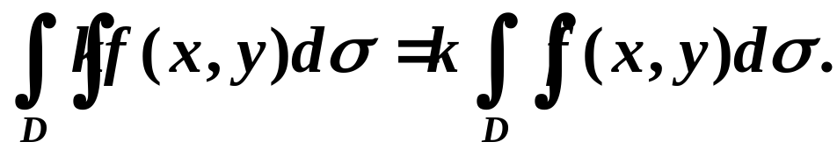
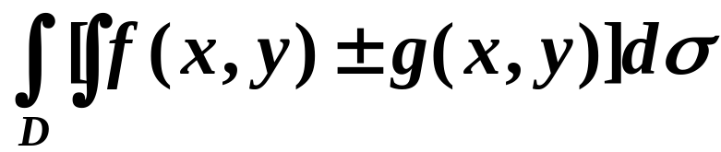
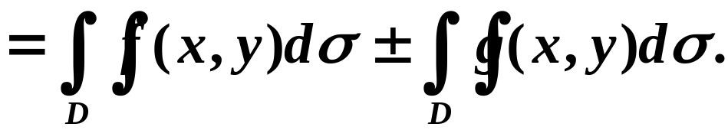
３、二重积分的性质
性质１
当 为常数时，
性质２

Slide 6

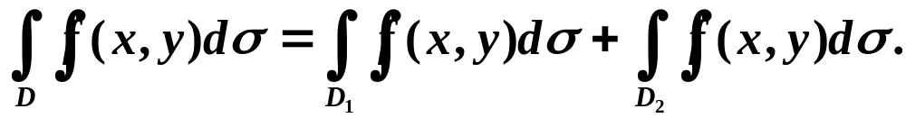
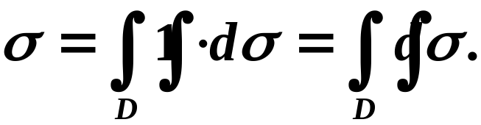


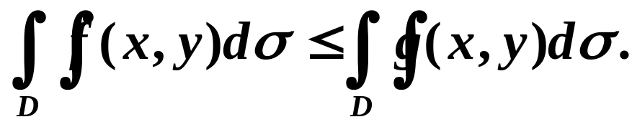
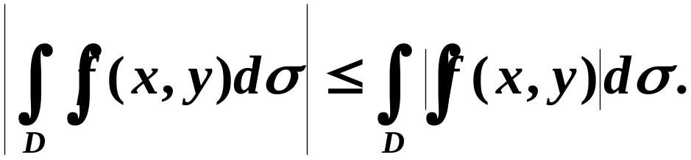
性质３
对区域具有可加性
性质４
若 为D的面积
性质５
若在D上，
特殊地

Slide 7
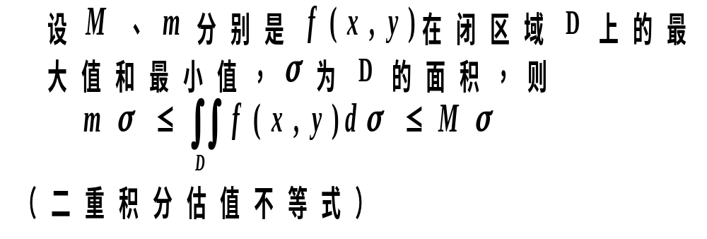
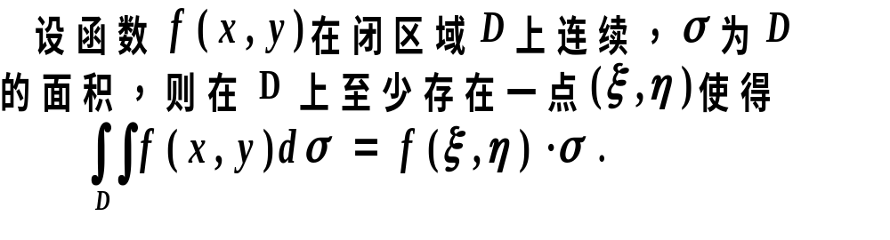
性质６
性质７
（二重积分中值定理）

Slide 8


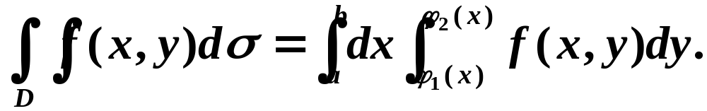
４、二重积分的计算
（１）直角坐标系下
［X－型］
X-型区域的特点： 穿过区域且平行于y轴的直线与区域边界相交不多于两个交点.

Slide 9


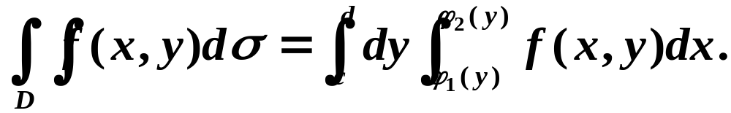
［Y－型］
Y型区域的特点：穿过区域且平行于x轴的直线与区域边界相交不多于两个交点.

Slide 10


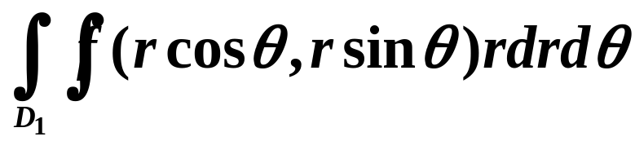
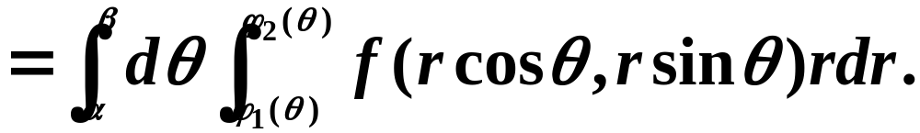
（２）极坐标系下

Slide 11



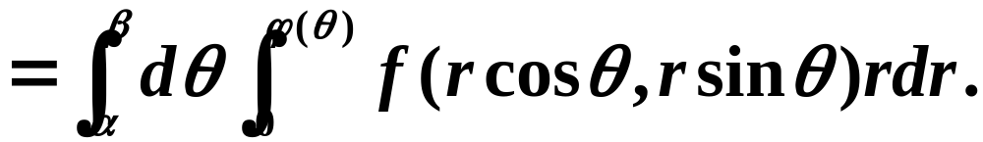

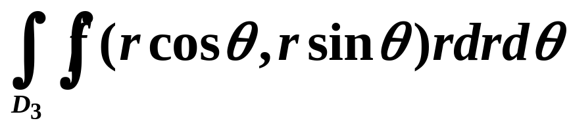
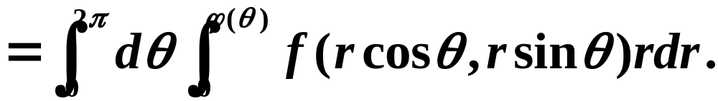

Slide 12
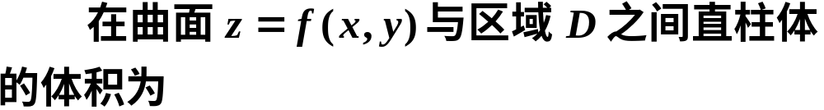
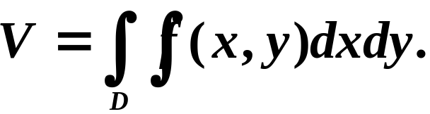

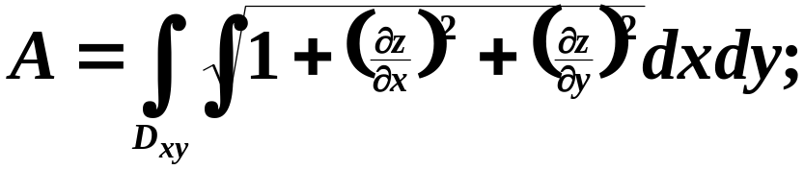
5、二重积分的应用
(1) 体积
(2) 曲面积
设S曲面的方程为：
曲面S的面积为

Slide 13
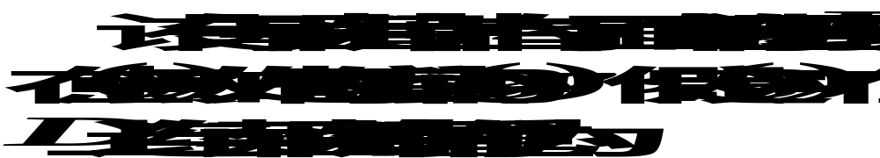
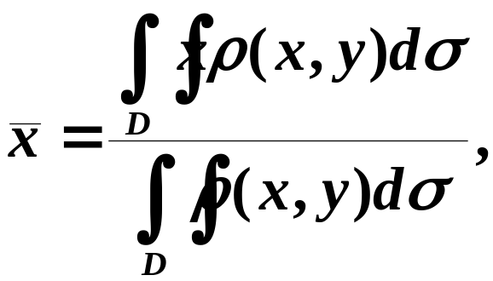
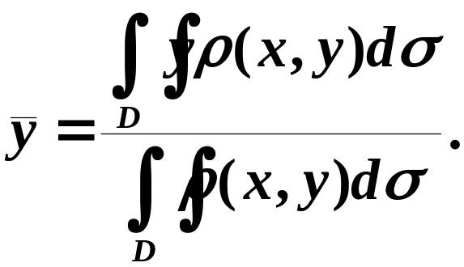
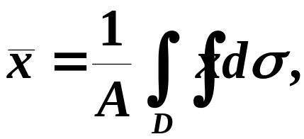
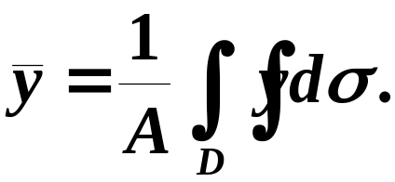
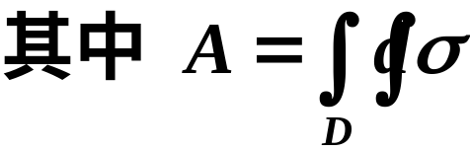
(3) 重心
当薄片是均匀的，重心称为形心.

Slide 14
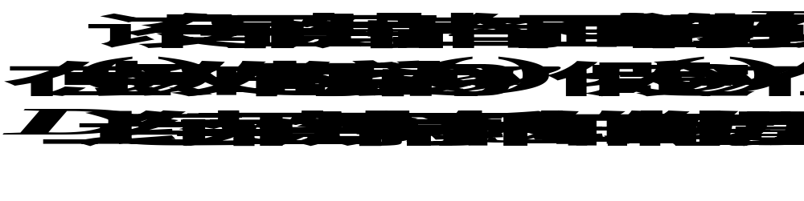
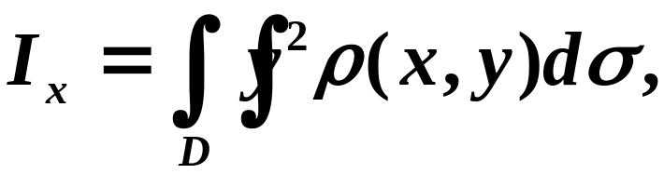
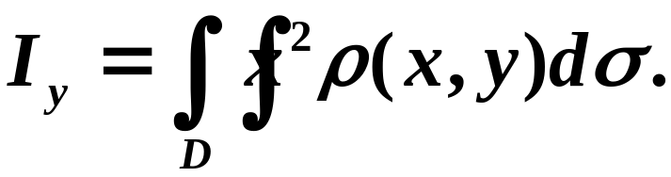
(4) 转动惯量
薄片对于x轴的转动惯量
薄片对于y轴的转动惯量

Slide 15
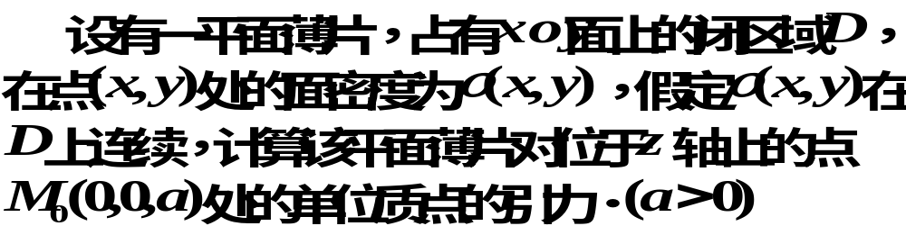


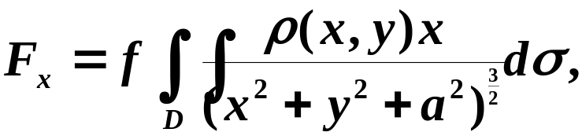
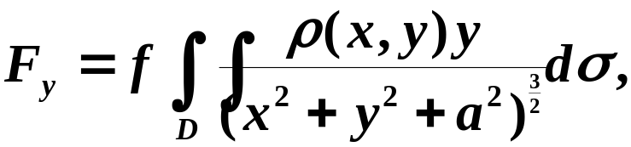
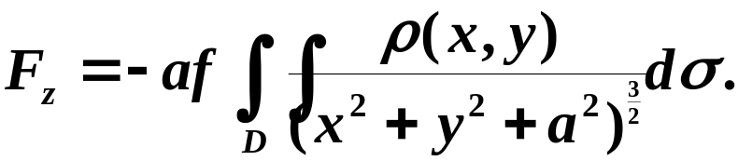

(5) 引力
薄片对 轴上单位质点的引力
为引力常数

Slide 16
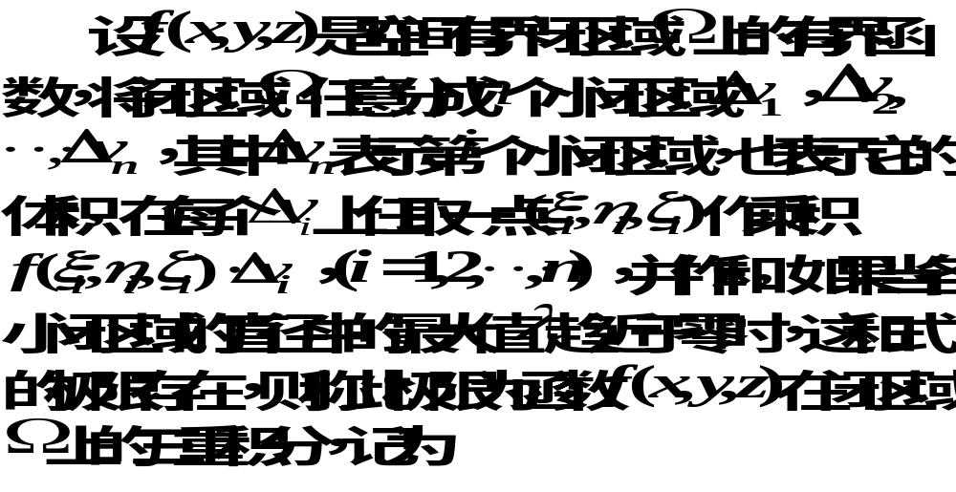
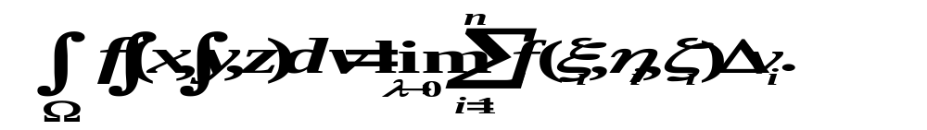
6、三重积分的定义

Slide 17
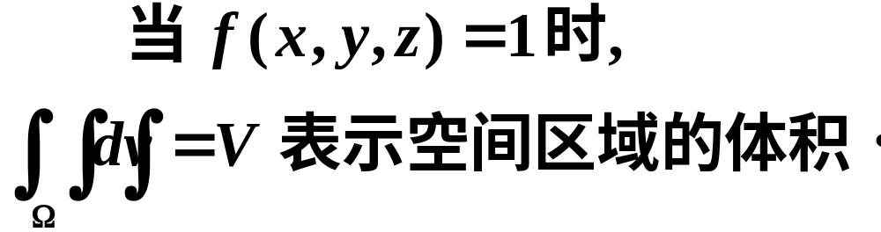
7、三重积分的几何意义
8、三重积分的性质
类似于二重积分的性质．

Slide 18
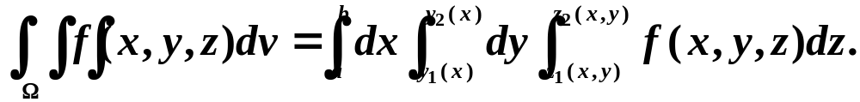
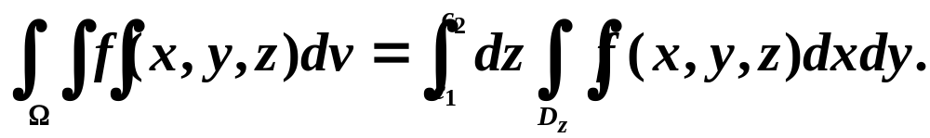
9、三重积分的计算
(１) 直角坐标

Slide 19
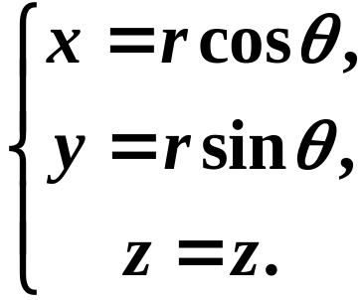

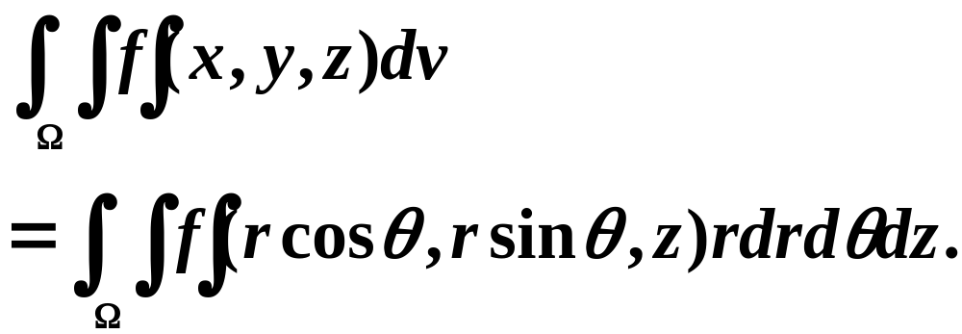
(２) 柱面坐标

Slide 20
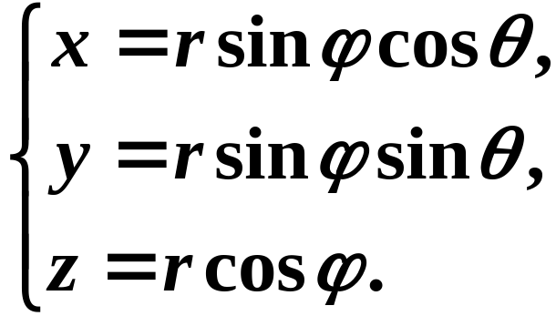

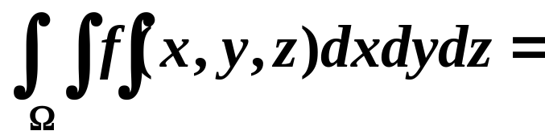
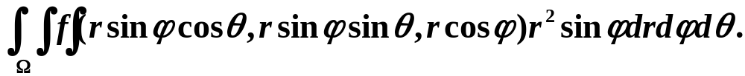
(３) 球面坐标

Slide 21
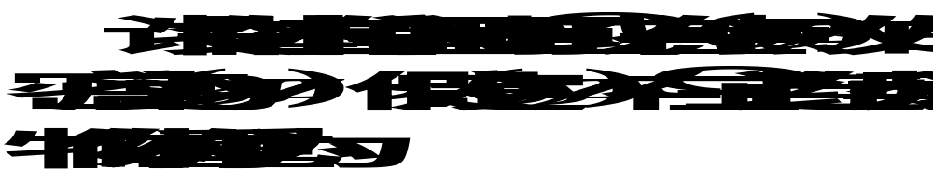
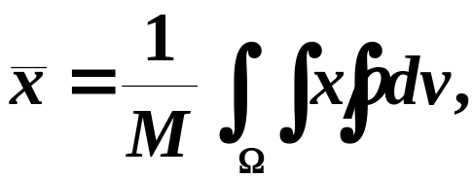
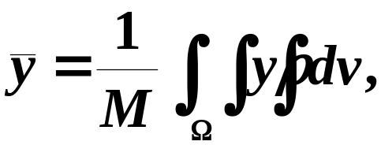
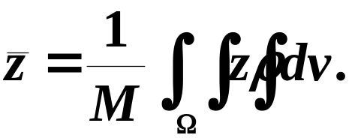
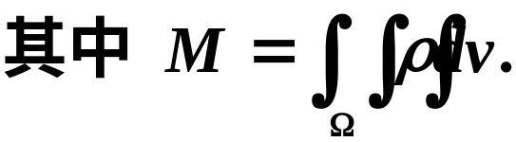
10、三重积分的应用
(１) 重心

Slide 22








(２) 转动惯量

Slide 23








二、典型例题
例1
解
X-型

Slide 24








例2
解
先去掉绝对值符号，如图

Slide 25





例3
解

Slide 26




Slide 27





例4
解

Slide 28















例5
解

Slide 29






Slide 30






例6
证

Slide 31






例8
解
利用球面坐标

Slide 32






例９
解

